Slide 1
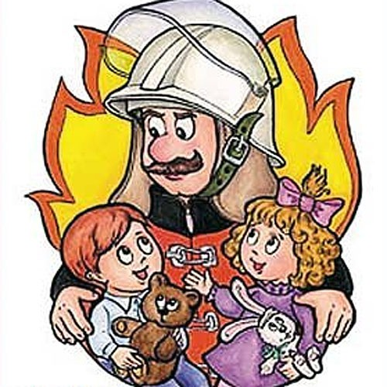
«СПИЧКИ ДЕТЯМ НЕ ИГРУШКА!»
Внеклассное мероприятие по ОБЖ
Воспитатель
МКОУ СКОШ VIII вида №9
Лысенко Евгения Валерьевна

Slide 2
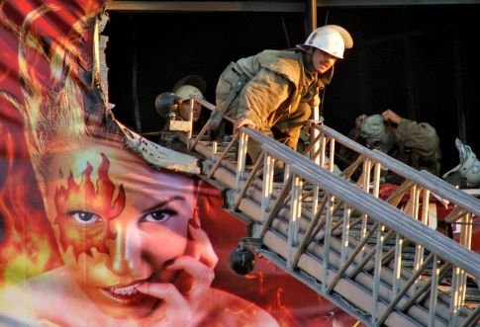
Спички детям не игрушка!

Slide 3
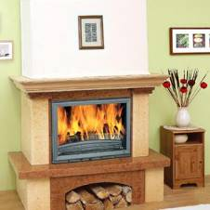
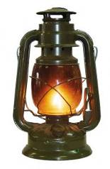
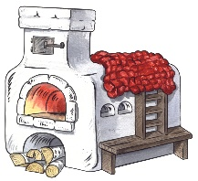
ОГОНЬ - ДРУГ

Slide 4
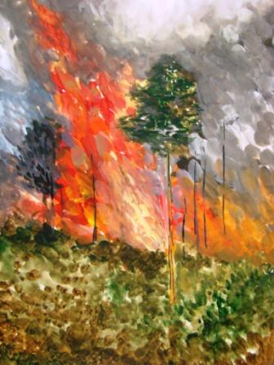
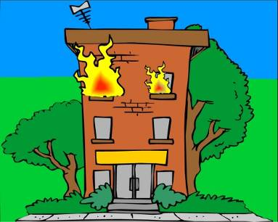
ОГОНЬ - ВРАГ

Slide 5
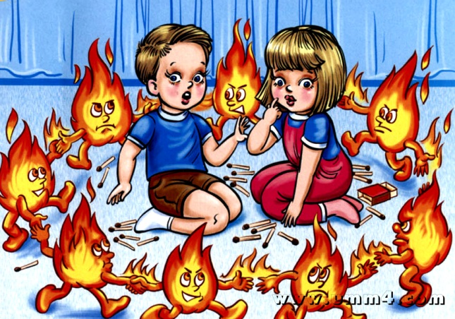
Не шутите с огнём!

Slide 6
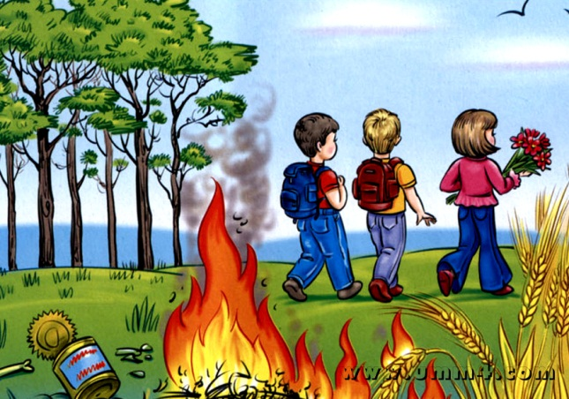
Не берите в руки спички!

Slide 7
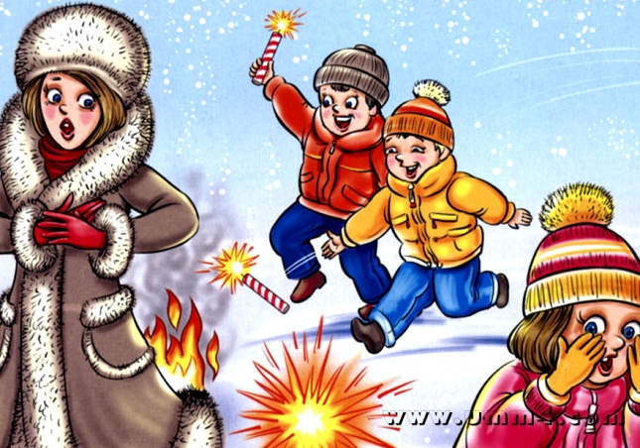
Опасности праздничного салюта

Slide 8
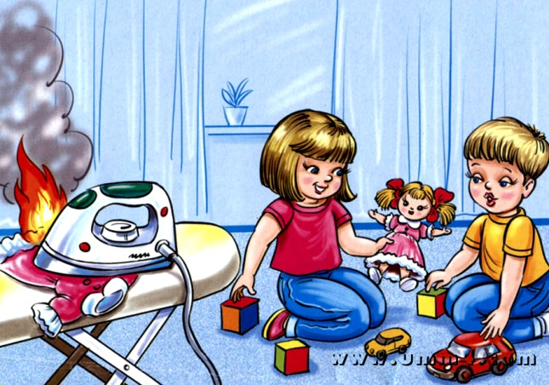
Выключайте электроприборы

Slide 9
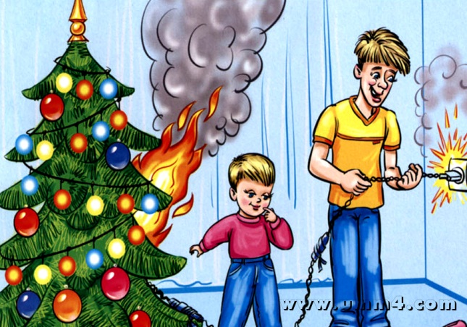
Уходя тушите свет!

Slide 10
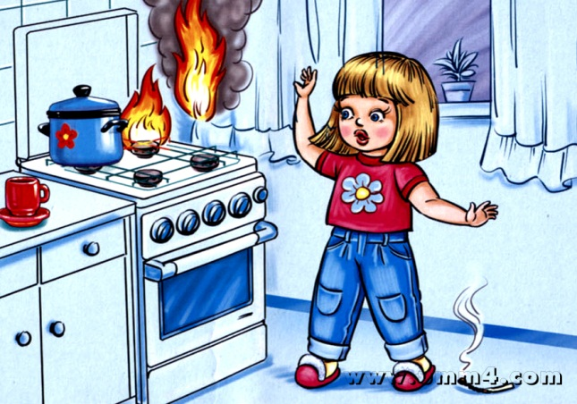
Очень-очень важные правила!

Slide 11
ИГРА СО ЗРИТЕЛЯМИ

Slide 12
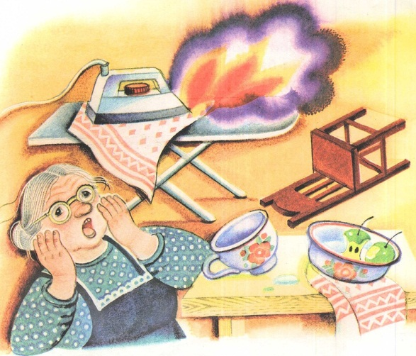
…УТЮГ

Slide 13
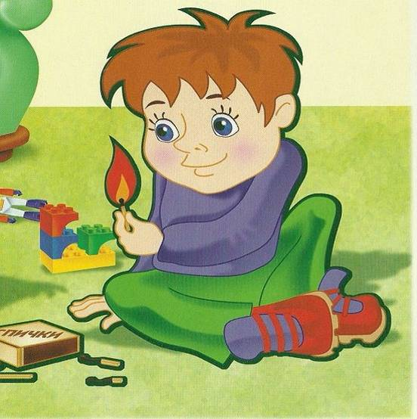
…ИГРАЛ

Slide 14
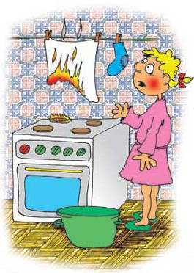
…НАД ГАЗОМ

Slide 15
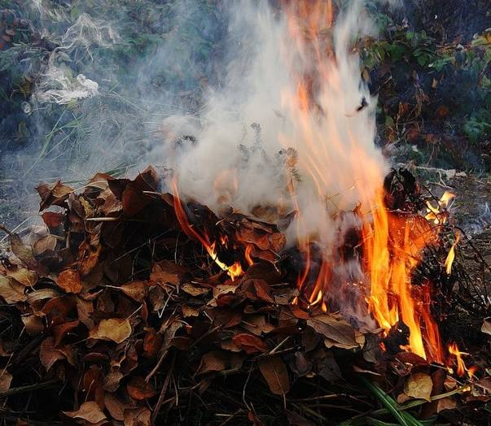
…ЛИСТВУ

Slide 16
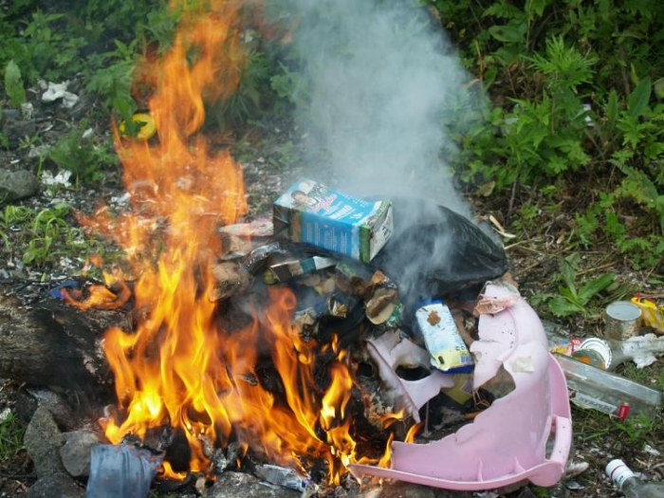
…ПРЕДМЕТЫ

Slide 17
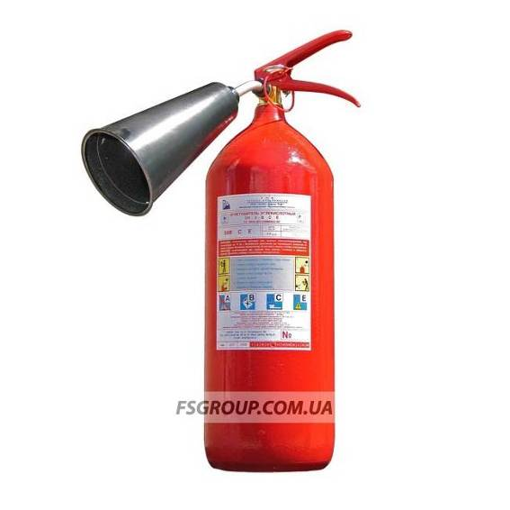
…ОГНЕТУШИТЕЛЬ

Slide 19
…ВЫЗЫВАЙ

Slide 20
Спички детям не игрушка!
ЖИЗНЬ БЕРЕГИТЕ!
НАМ ПОВЕРЬТЕ!
ВЕДЬ ИГРАТЬ НЕЛЬЗЯ
СО СМЕРТЬЮ!

